Slide 1
Samverkan för vård på rätt nivå
-
Samverkande sjukvård
Tillsammans gör vi skillnad!

Slide 2
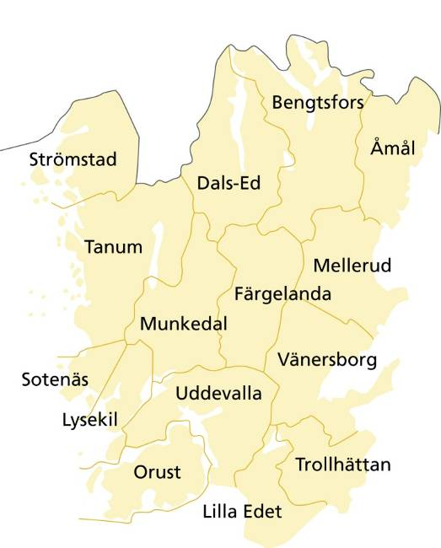
Vad är Samverkande sjukvård?
Samverkande sjukvård är en samverkan mellan vårdcentraler, jourcentraler, 1177, SOS Alarm, Sjukvårdens larmcentral, ambulansen, MÄVA (NU-sjukvårdens medicinska äldrevårdsavdelning), hemsjukvård och hemtjänst i kommunerna i Fyrbodal och Lilla Edet.
Samverkande sjukvård startade som ett pilotprojekt i Strömstad och Tanum 2010 och har därefter spridit sig till kommun efter kommun.

Slide 3
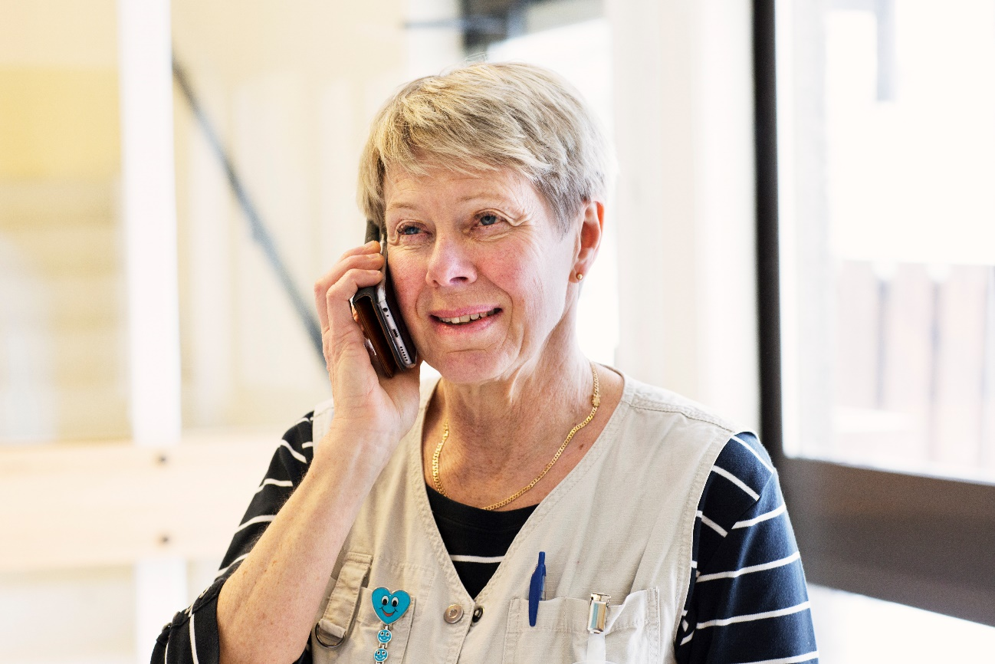
Varför samverkar man?
Samverkande sjukvård handlar om att sudda ut gränser mellan verksamheter och ta hjälp av varandra för att kunna ge en så nära och trygg vård som möjligt.
Hur samverkar man?
Konceptet är inte mer märkvärdigt än att olika aktörer kan ta kontakt med varandra och ge uppdrag till varandra i de lägen där man ser att det skulle bidra till en närmare och bättre vård för patienten.

Slide 4
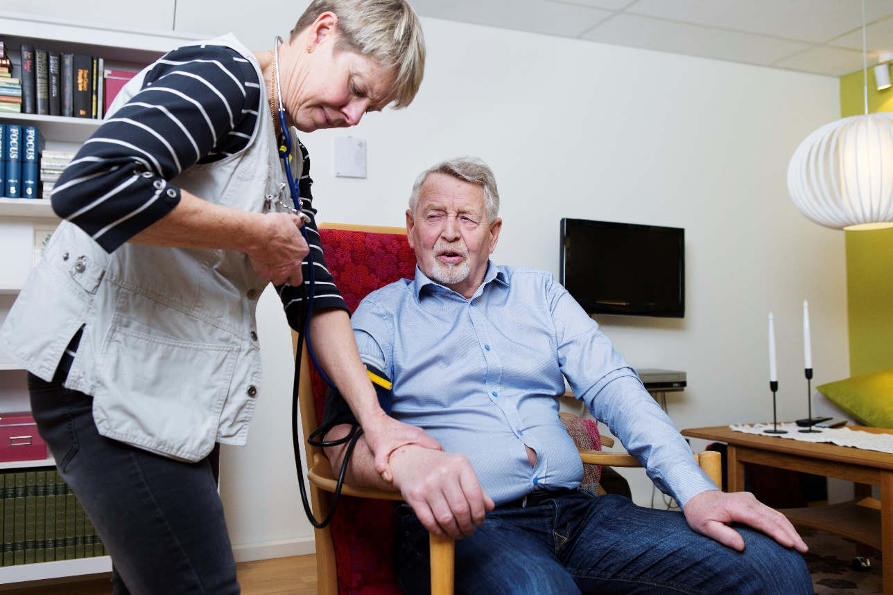
Vad innebär det för mig som arbetar i hemtjänst?
Detta innebär att du som arbetar i Hemtjänsten kan be hemsjukvården om hjälp under jourtid när vårdcentralen är stängd, även när det gäller brukare som inte är inskrivna i hemsjukvård.

Slide 5
Hur går det till?
När du ber kommunens sjuksköterska om hjälp med en patient är det hemtjänsten som är uppdragsgivare.
Du ger sjuksköterskan ett assistansuppdrag.
Sjuksköterskan kan säga ja eller nej till uppdraget beroende på om det finns möjlighet att utföra uppdraget.
Be patienten om samtycke till att kontakta sjuksköterskan.
Uppdraget utförs genom att sjuksköterskan gör ett hembesök hos patienten och gör bedömning och/eller åtgärder.

Slide 6
Vilka patienter kan vi kontakta hemsjukvården om?
Patienten skall inte redan vara inskriven i hemsjukvården. Patienter inskrivna i hemsjukvården ringer ni som vanligt om.
Patienten skall inte vara akut sjuk Då ringer ni 112.
Gäller ett enstaka hembesök Alltså inte ett uppdrag som kräver flera återkommande besök.
Ej enbart rådgivning För enbart rådgivning ringer ni till 1177.
Patienten skall vara över 18 år
Patienten skall ha stora svårigheter att ta sig till vårdinstans
Ni kan bara ge uppdrag på jourtid Jourtid: efter kl 17 på vardagar till kl 08 nästkommande vardag samt dygnet runt helger och storhelger. Övrig tid ringer ni patientens vårdcentral.

Slide 7
När kontaktar jag vem?
Är patienten akut dålig? – Ring 112
Är du osäker på vilken vård som är rätt för patienten? Patienten är inte akut sjuk men du är osäker på om det kan vänta till nästkommande dag – assistansuppdrag till kommunens sjuksköterska
Patientens problem kan inte vänta till nästkommande dag men kan lösas med ett sjuksköterskebesök, se exempel nästa bild – assistansuppdrag till kommunens sjuksköterska
Kan det vänta till nästa dag? – Kontakt med patientens vårdcentral
Räcker det med rådgivning på telefon – Kontakt med 1177

Slide 8
Unos kateter har ramlat ut
Svens kateter läcker
Anna har ramlat och fått ett sår på benet
Exempel på vad som kan vara assistans-uppdrag
Siv har bränt sig på sin hand med varmt vatten
Elsa har ett operations sår där förbandet läcker.
Björn har ett gammalt sår som han lagt om själv med hushållspapper och silvertejp

Slide 9
Hur gör jag om jag behöver hjälp av hemsjukvårdens sjuksköterska ?
Ring Hemsjukvårdens sjuksköterska på telefonnummer:
xxx-xxx-xx-xx
OM sjuksköterskan har mycket att göra med sina egna patienter i Hemsjukvården så kan sjuksköterskan säga NEJ till att ta uppdraget.

Slide 10
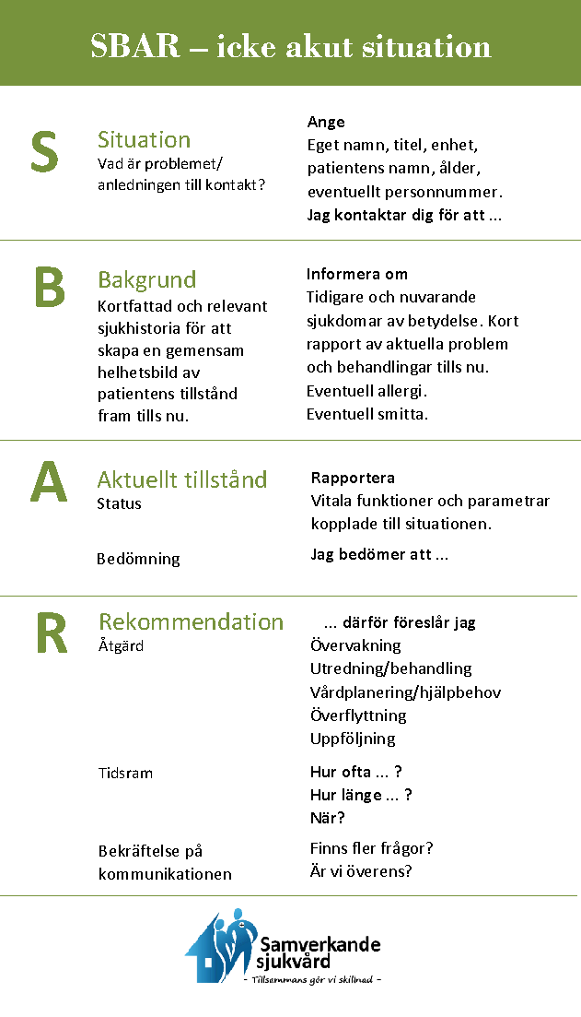
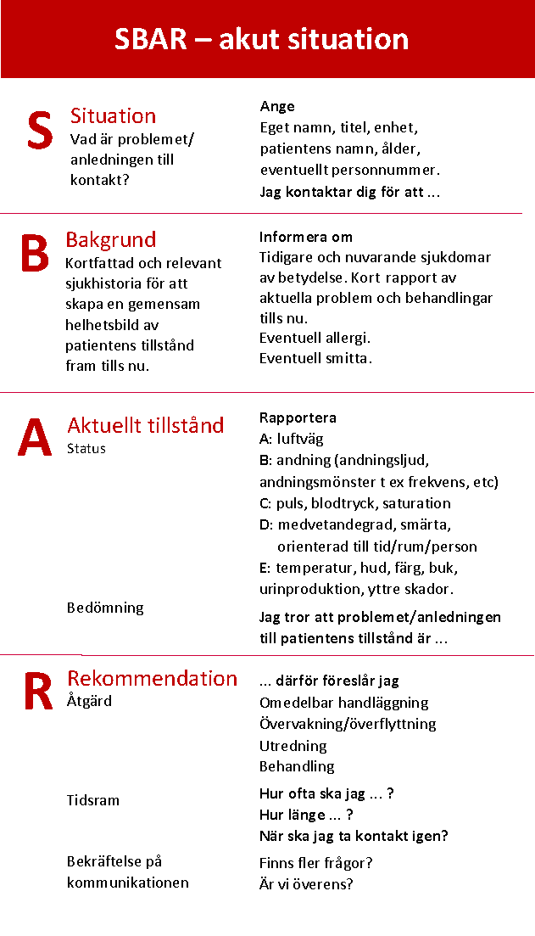
Rapportera till sjuksköterskan
Det är mycket viktigt att sjuksköterskan som tar emot uppdraget får all information hen behöver. I Samverkande sjukvård använder vi oss av SBAR när vi rapporterar för att säkerställa att ingen information tappas vid överrapporteringen.
SBAR är en modell som man kan använda vid all rapportering mellan läkare, sjuksköterska, undersköterska och omsorgspersonal.
På följande bilder får du en kort genomgång av hur överrapportering enligt SBAR går till.

Slide 11
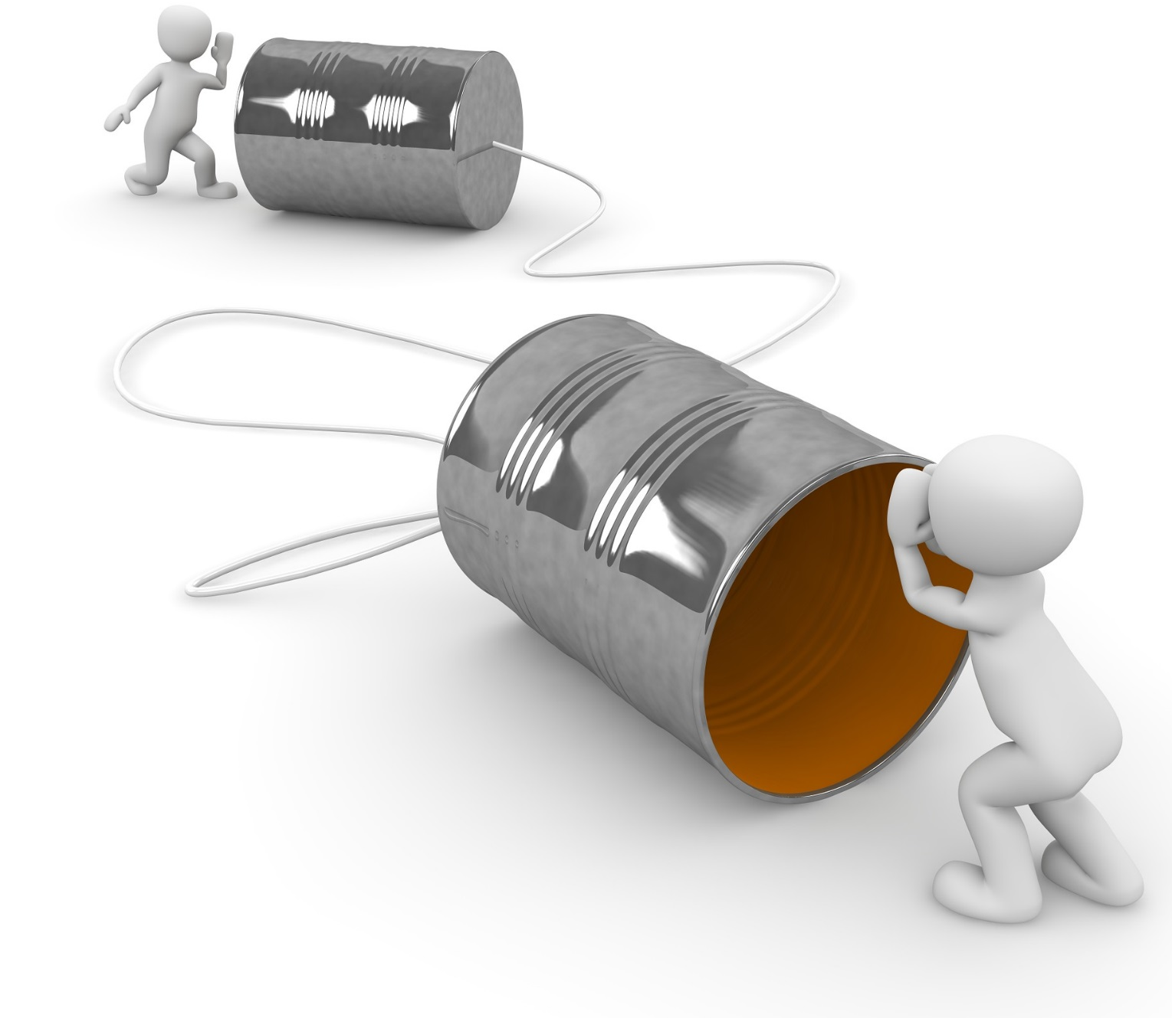
SBAR – när kommunikationen inte får gå fel

Slide 12
Varför ska vi använda
SBAR vid överlämning?

Slide 13
SBAR-modellen
S – Situation. Presentera dig själv och patienten. Beskriv för sjuksköterskan varför du tar kontakt.
B – Bakgrund. Ge kortfattad relevant information om patientens sjukdomshistorik och behandlingar som du känner till. Finns smitta/överkänslighet?
A – Aktuellt tillstånd. Rapportera status, vitala parametrar ( t ex temp) relevanta till situationen. Din bedömning, t ex ”såret ser ut att ha vätskat mycket och det är illrött runt om”.
R – Rekommendation. Ge ditt förslag till åtgärd, t ex ”Jag skulle vilja att en sjuksköterska tittade på såret.”

Slide 14
Exempel
Hej jag heter Per och arbetar i hemtjänsten………….., jag är hemma hos Elsa Persson som är född 19320303 – 4800. Elsa är inte inskriven i hemsjukvården och jag kontaktar dig för att Elsa har ett operationssår där omläggningen har lossnat.
Elsa medicinerar för högt blodtryck och besväras av en hel del oro, inga andra sjukdomar. Elsa opererade igår bort en ganska stor hudförändring på hudmottagningen.
Idag under kvällen började operationssåret blöda och förbandet lossnade i kanten. Elsa är orolig för sitt sår och kan inte vänta tills imorgon och hon har svårt att ta sig till jourcentralen. Förbandet sitter i pannan och är ca 4x5 cm, det ser ut att vara mättat av blod och sluter inte tätt runt såret. Det har runnit lite blod ner i ögat som har torkat.
”Jag tror såret behöver bedömas och läggas om av en sjuksköterska. Har du möjlighet att göra ett hembesök?”
Sjuksköterskan som säger JA till uppdraget kommer överens med dig som hemtjänstpersonal om hur och när hembesöket blir. I detta fallet så svarar sjuksköterskan att hon gör ett hembesök under kvällen. Sjuksköterskan får adress, telefonnummer och portkod till patienten. Sjuksköterskan lovar också att återkoppla till hemtjänsten efter besöket.

Slide 15
Exempel
Hej jag heter Matilda och arbetar i nattpatrullen, jag är hemma hos Uno Karlsson som är född 19360703 – 4800.
Uno är inte inskriven i hemsjukvården och jag kontaktar dig för att Uno larmade för 1 timme sedan för att hans kateter läcker.
Uno har en kateter sedan 3 månader och det är vårdcentralen som sköter hans kateter i vanliga fall. Uno har berättat att han har stenar i urinblåsan och väntar på en tid hos urologen. Uno har kronisk ryggsmärta.
Unos katetern läcker och kateterpåsen är nästan tom. Uno är trött och han har svårt att ta sig till akutmottagningen.
”Jag tror Uno behöver träffa en sjuksköterska som kan bedöma hans besvär. Har du möjlighet att göra ett hembesök?”
Sjuksköterskan som säger JA till uppdraget kommer överens med dig som personal om hur och när hembesöket blir.

Slide 16
Exempel
Hej, jag heter Anton och arbetar i trygghetslarmet………, jag är hemma hos Siv Andersson som är född 19740308 – 4800.
Jag ringer dig för att Siv har fått en brännskada, för en kvart sedan fick kokande tevatten på sin underarm.
Siv har en intellektuell funktionsnedsättning och går med rullator. Hon har trygghetslarm för att hon ramlar ofta. Bor med sin mamma som är 86 år, mamman sköter Sivs mediciner.
Brännskadan är på högra underarmen och rodnaden är ca 10x10 cm, en blåsa har bildats i kanten. Siv har armen under kranen nu och har haft det i 10 minuter. Siv har ont och är ledsen.
” Jag tror såret behöver bedömas och läggas om av en sjuksköterska. Har du möjlighet att göra ett hembesök?”
Sjuksköterskan som säger JA till uppdraget kommer överens med dig som personal i trygghetslarmet hur och när hembesöket blir. I detta fall kommer du och sjuksköterskan överens om att göra hembesök inom en timme. Sjuksköterskan ger råd till dig att använda kroppstempererat vatten att kyla med och inte iskallt. Sjuksköterskan ringer innan besöket till Sivs mamma.

Slide 17
men inte kan vänta till nästa dag
Det här vet jag nu:
När det inte är akut
Uppdrag till sjuksköterska kan ges
SBAR vid över-rapportering
Endast jourtid
för de som inte är inskrivna i hemsjukvård
Ssk kan säga nej

Slide 18
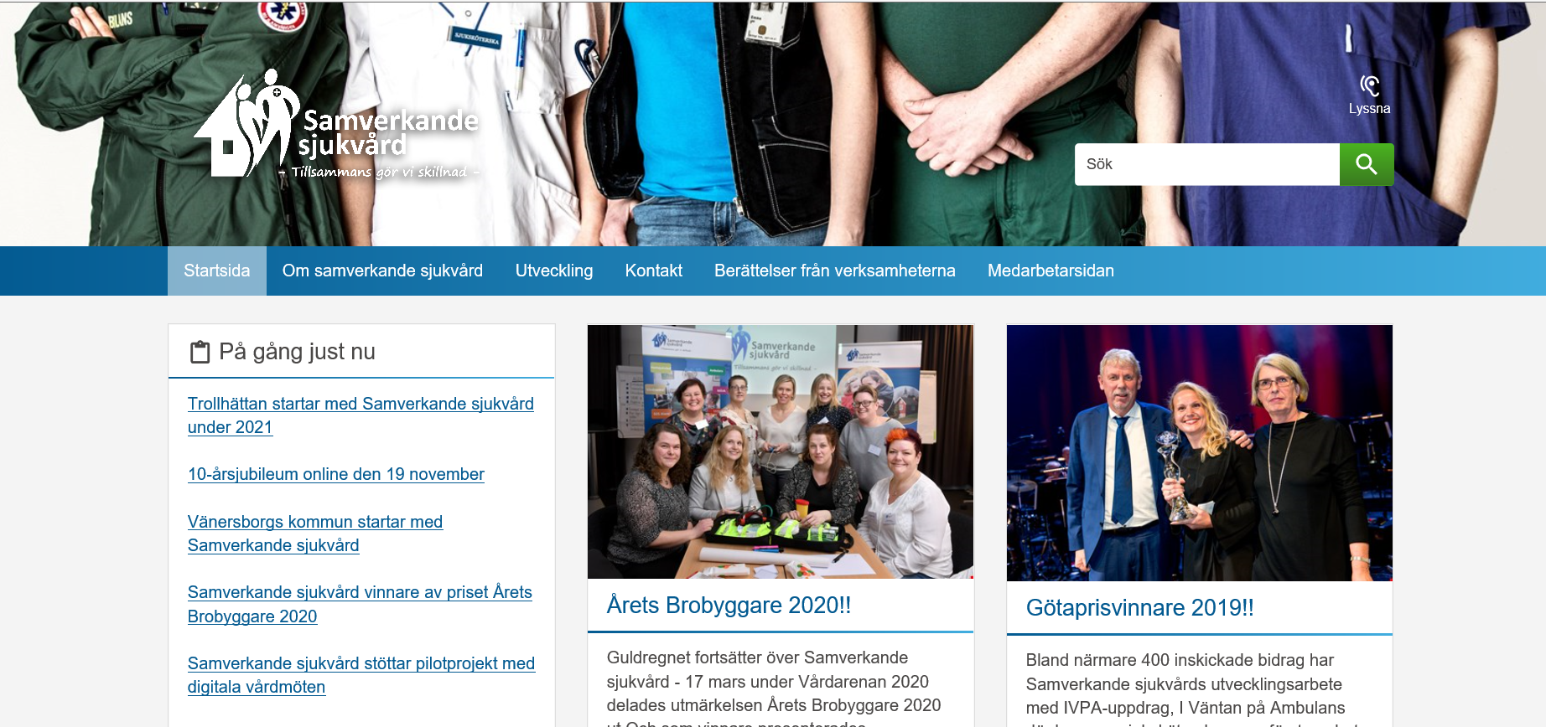
Vill du veta mer?
www.samverkandesjukvard.se
Vi finns också på facebook:
www.facebook.com/samverkandesjukvard
och på Instagram: samverkandesjukvard
#samverkandesjukvard
Kontaktuppgifter hittar du på webbsidan!

